Slide 1
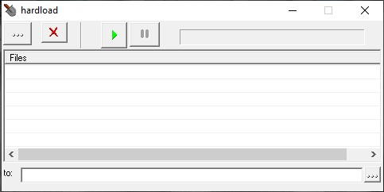
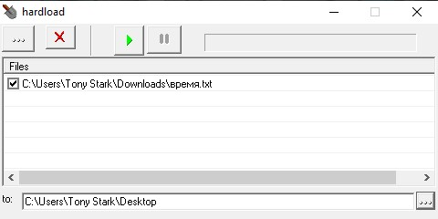
Программа HardLoad предназначена для копирования любых файлов из любых директорий. В указанную вами папку или USB диск.
Программа проста в использовании. Имеет интуитивно понятный интерфейс.
Удалить выделенные файлы из списка
Начать грузить
Остановка загрузки
Найти и добавить файл в список
Для копирования файлов необходимо:
Запустить программу.
Добавить файлы через кнопку «Найти и добавить файл в список»
В списке файлов поставить отметку в чекбоксе около файла.
Выбрать папку, куда писать файлы через соответствующую кнопку
Нажать «Начать грузить».
Выбрать папку, куда писать файлы
Список файлов

